Slide 1
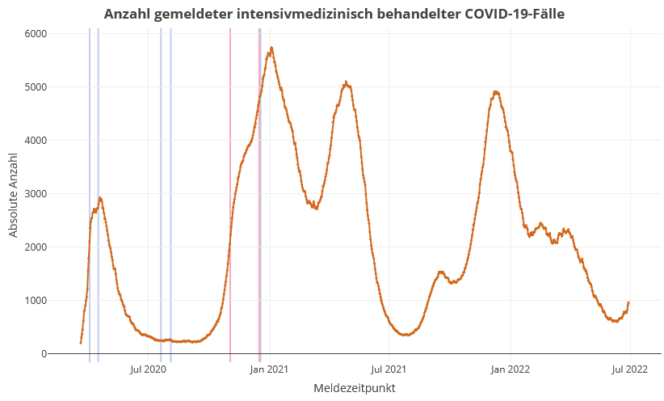
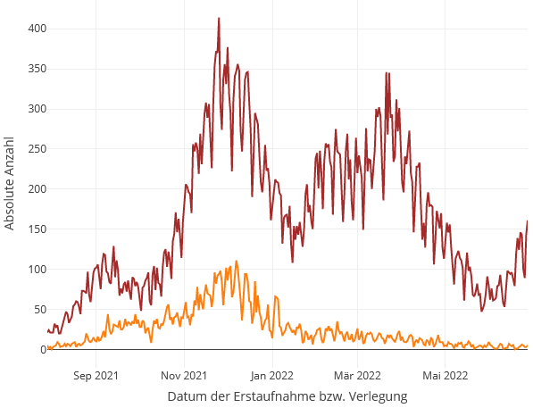
DIVI-Intensivregister
Mit Stand 29.06.2022 werden 980 COVID-19-Patient*innen auf Intensivstationen (der ca. 1.300 Akutkrankenhäuser) behandelt.
Weiterhin Anstieg der COVID-ITS-Belegung
ITS-COVID-Neuaufnahmen mit +906 in den letzten 7 Tagen
Neuaufnahmen auf die ITS (pro Tag)
Lock-Down
Lock-Down
5.762
980
Notes:
Vorwoche Belegung: 780 (am 22.06) -> Weitere Zunahme der ITS-Belegung
Vorwoche Aufnahmen: 705 (22.06.) -> steigende Zunahme der Neuaufnahmen 7-Tage-Anzahl
- Inzwischen ist auch ein leichter Anstieg der verstorbenen ITS-Patient Innen zu verzeichnen

Slide 2
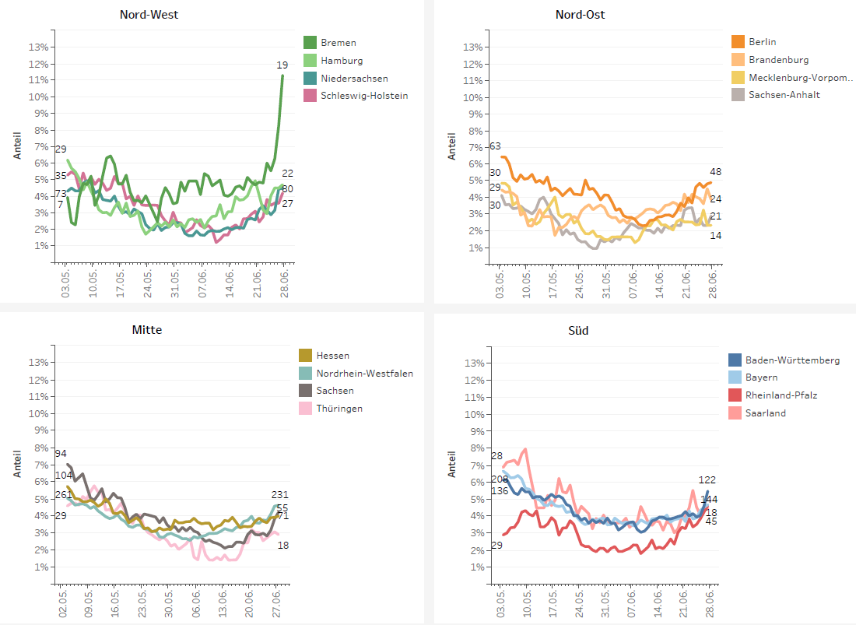
Anteil der COVID-19-Patient*innen an der Gesamtzahl betreibbarer ITS-Betten (* letzte 8 Wochen)

Slide 3
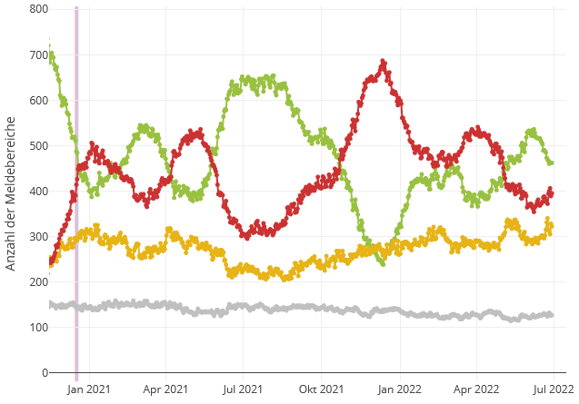
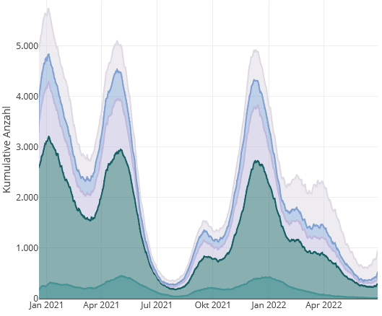
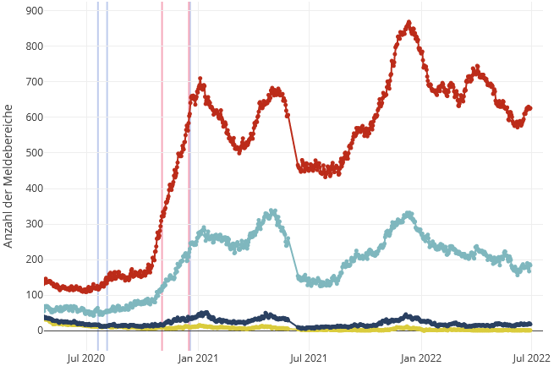
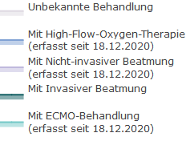
Behandlungsbelegung COVID-19 nach Schweregrad
Einschätzung Betriebssituation
Gründe der Betriebs-einschränkung

Slide 4
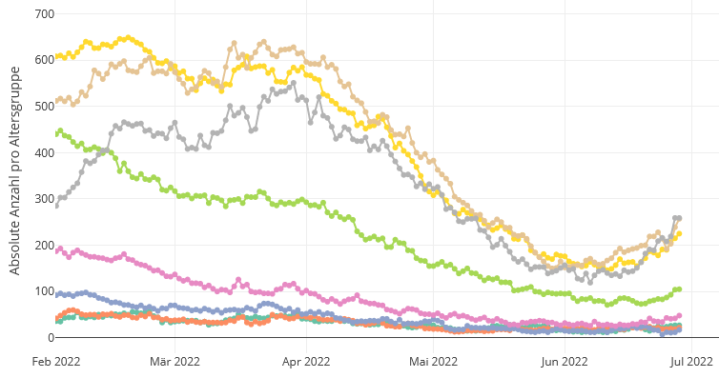
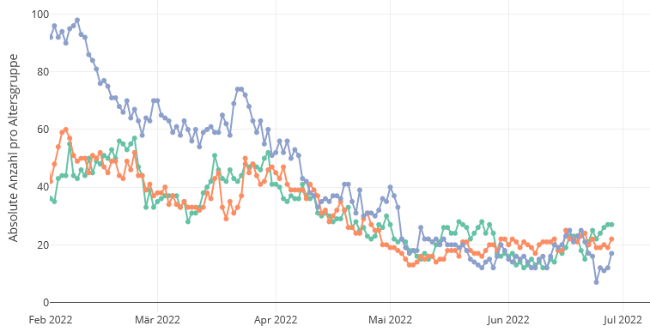
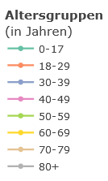
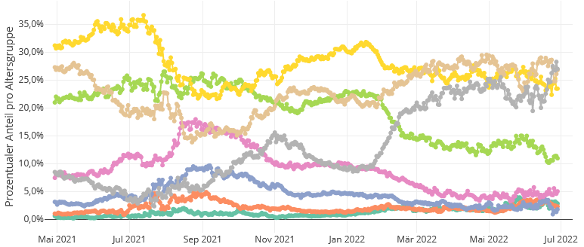
(absolute Anzahlen)
(zoom):
Altersgruppen Entwicklung (absolut)
(prozentuale Anzahlen)
Altersgruppen Entwicklung (prozentual)
Notes:
77% > 60 Jahre aktuelle Belegung.

Slide 5
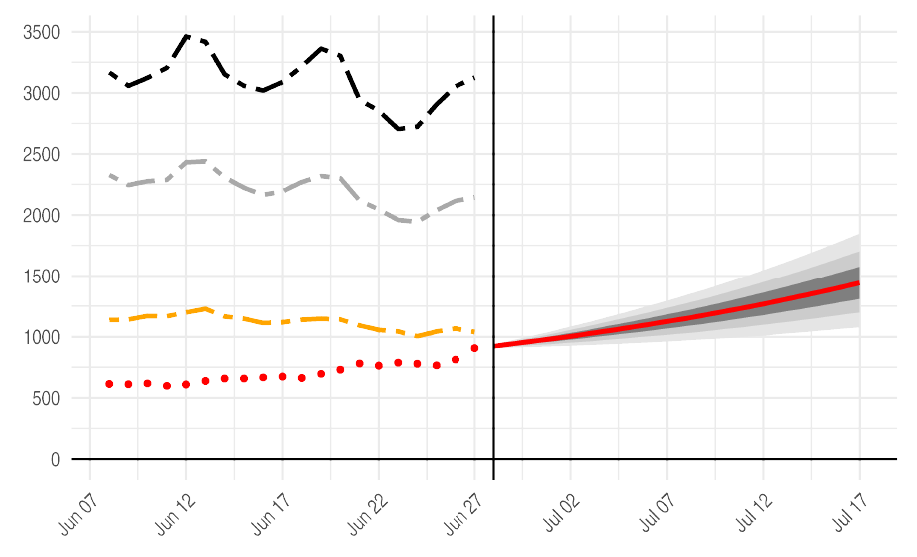
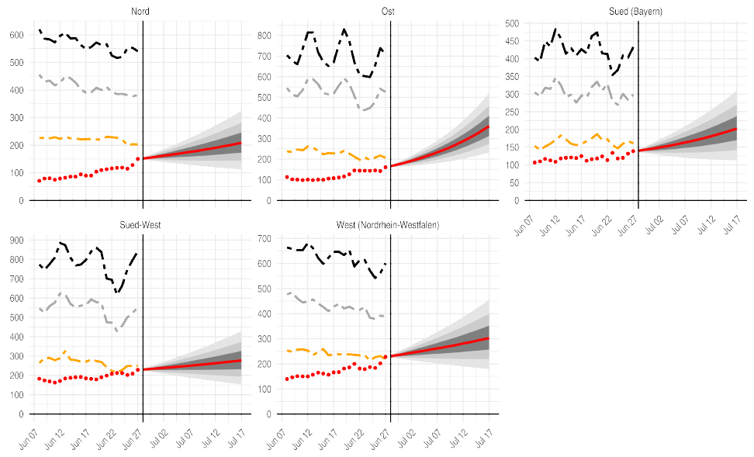
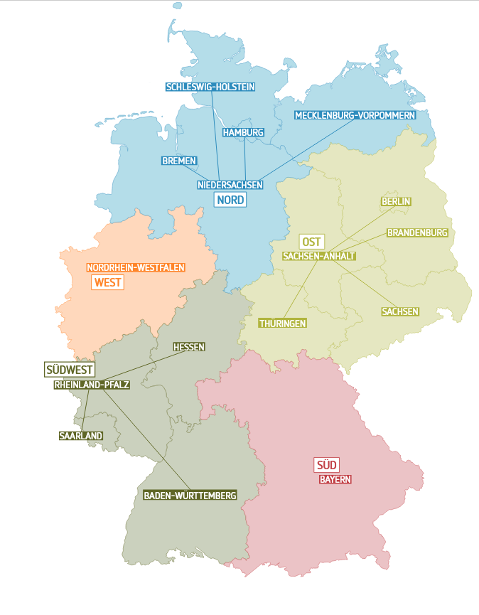
SPoCK: Prognosen intensivpflichtiger COVID-19-Patient*innen
Deutschland
Länder (nach Kleeblättern) mit Kapazitäts-Prognosen:
Kleeblatt Zuordnungen
Notes:
Prognosen für die nächsten 20 Tage! Hierbei ist zu beachten, dass dies die Trends anzeigt wenn der jetzige Zustand und Trend sich fortsetzt (sprich keine neuen Maßnahmen oder andere Effekte die nächsten Tage einsetzen). Verlässlich sind also va eher die nächsten 10 (!) Tage der Prognose.

